Slide 2
Onde está o Cordeiro?
3o Dia | Segunda-feira

Slide 3
“Porque Deus amou o mundo tanto, que deu o Seu único Filho, para que todo aquele que Nele crer não morra, mas tenha a vida eterna.”
  João 3:16, NTLH

Slide 4
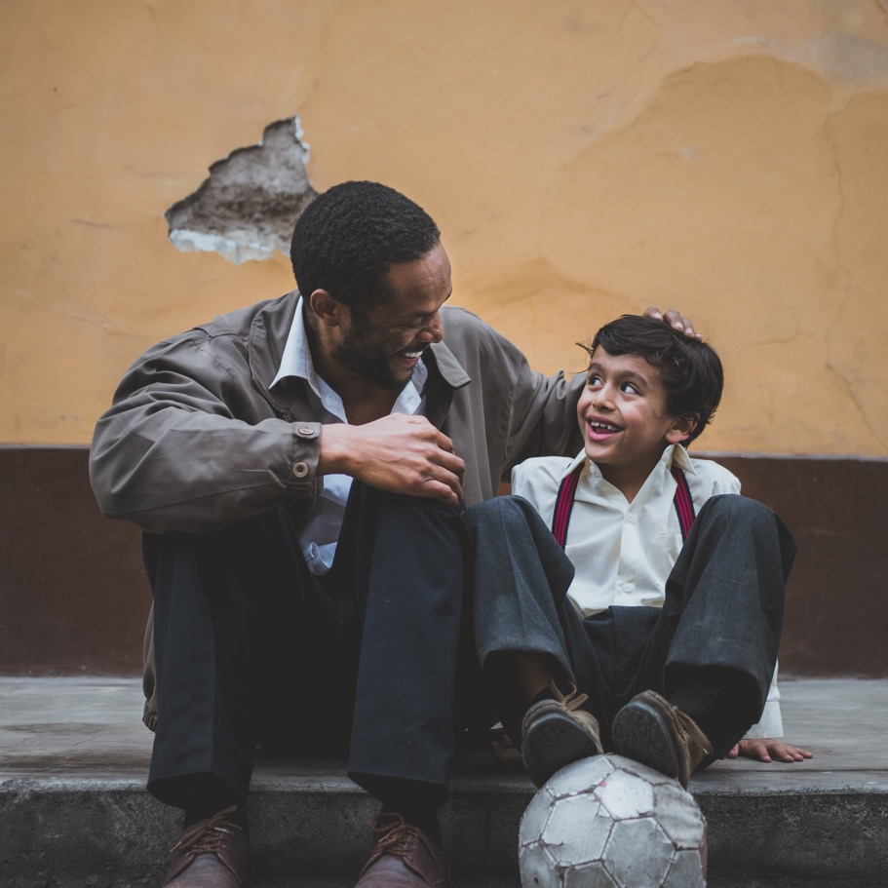
Enquanto algumas pessoas abandonam seus filhos ou os criam com indiferença, milhares sonham em ser pais.

Slide 5
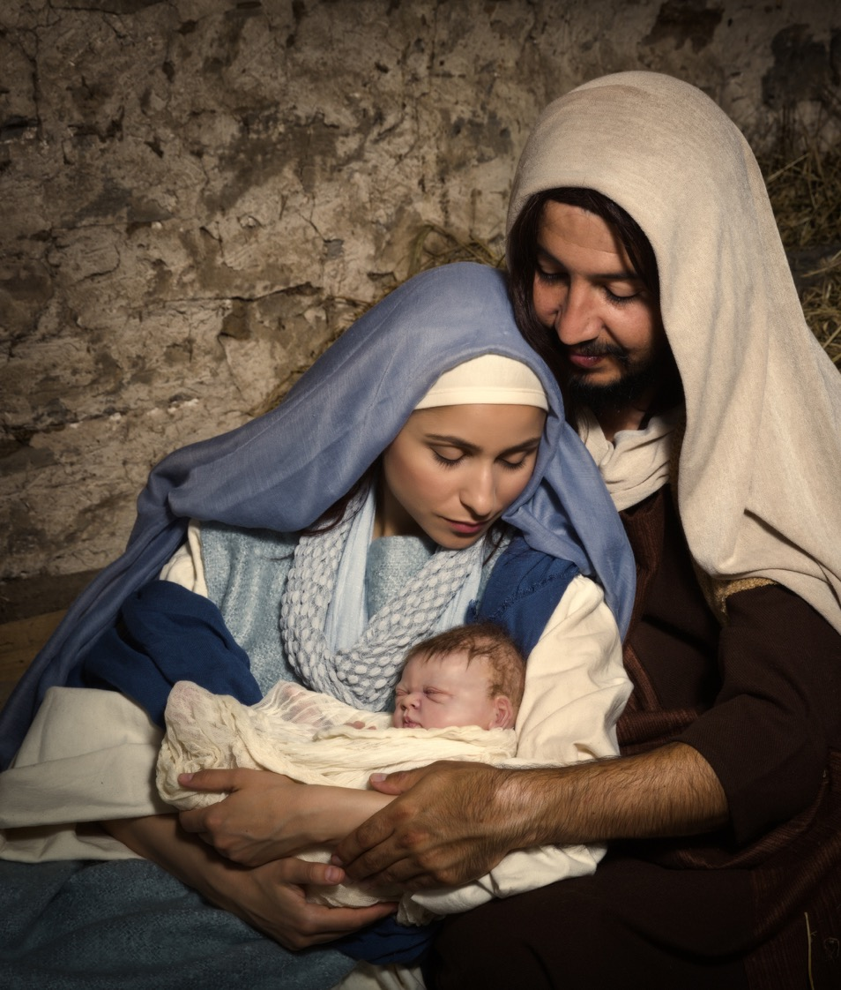
Para os antigos homens e mulheres da Bíblia, ter um filho era uma das maiores realizações da vida.

Slide 6
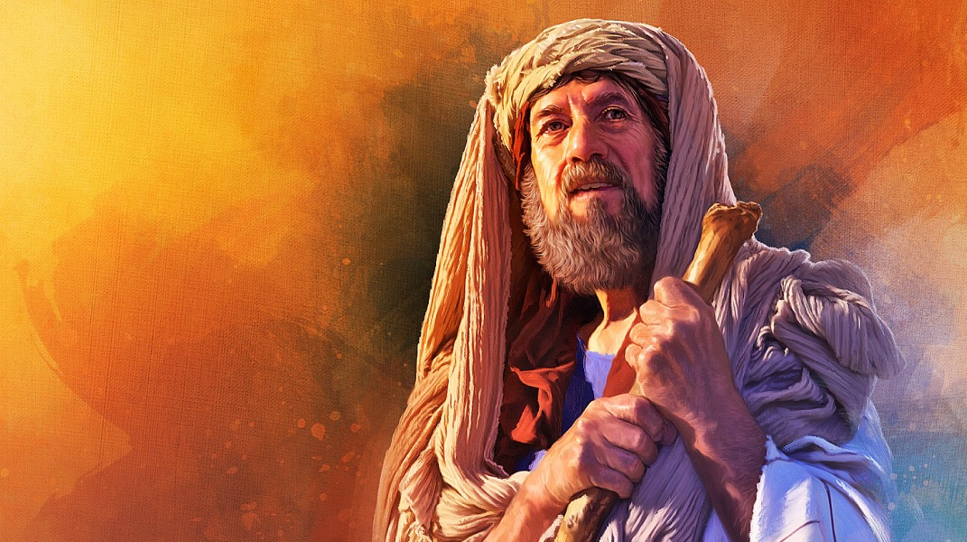
    Quando Abraão atingiu a idade de 99 anos, Deus prometeu ao patriarca mais uma vez que ele seria pai de nações e reis.

Slide 7
“Depois dessas coisas, pôs Deus Abraão à prova e lhe disse: Abraão! Este lhe respondeu: Eis-me aqui!
Acrescentou Deus: Toma teu filho, teu único filho, Isaque, a quem amas, e vai-te à terra de Moriá; oferece-o ali em holocausto, sobre um dos montes, que eu te mostrarei.”
  Gênesis 22:1, 2

Slide 8
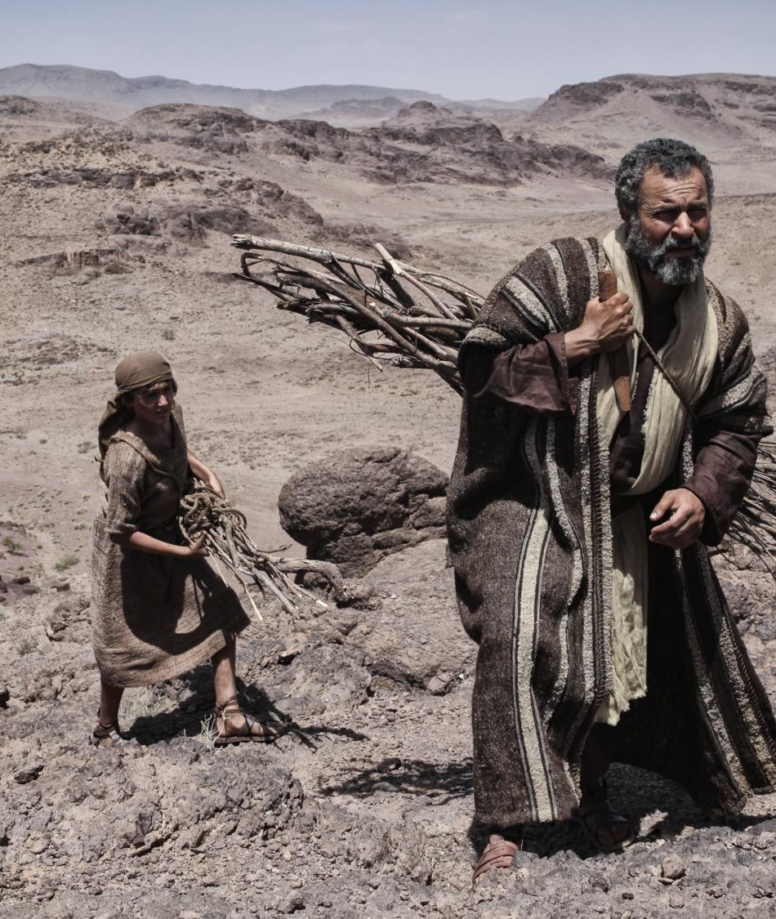
Abraão já estava morto por dentro. Não era só um dos momentos-chave do grande conflito, mas a maior batalha da vida de Abraão.

Slide 9
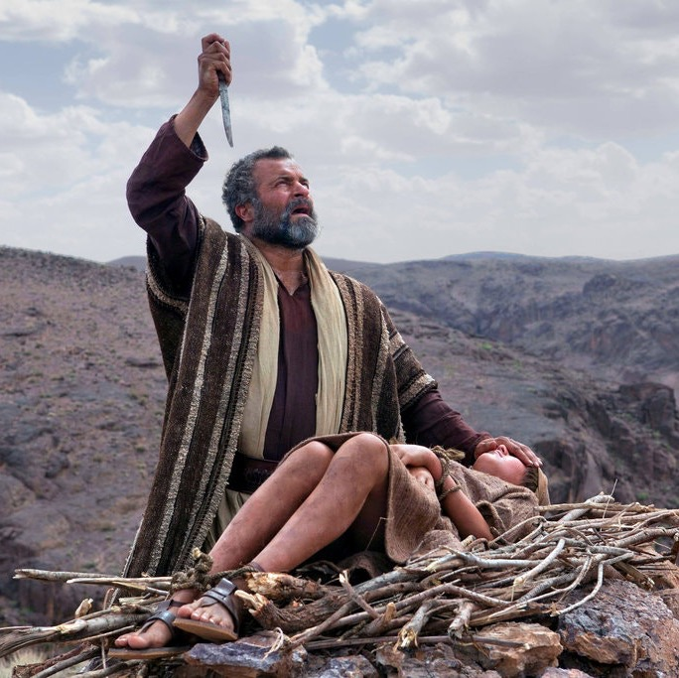
Por que Deus fez esse pedido? O que aconteceu no final? E o que tudo isso representa?

Slide 10

    Somos chamados a imitar a obediência do pai.

Slide 11

    Somos chamados a imitar a submissão do filho.

Slide 12
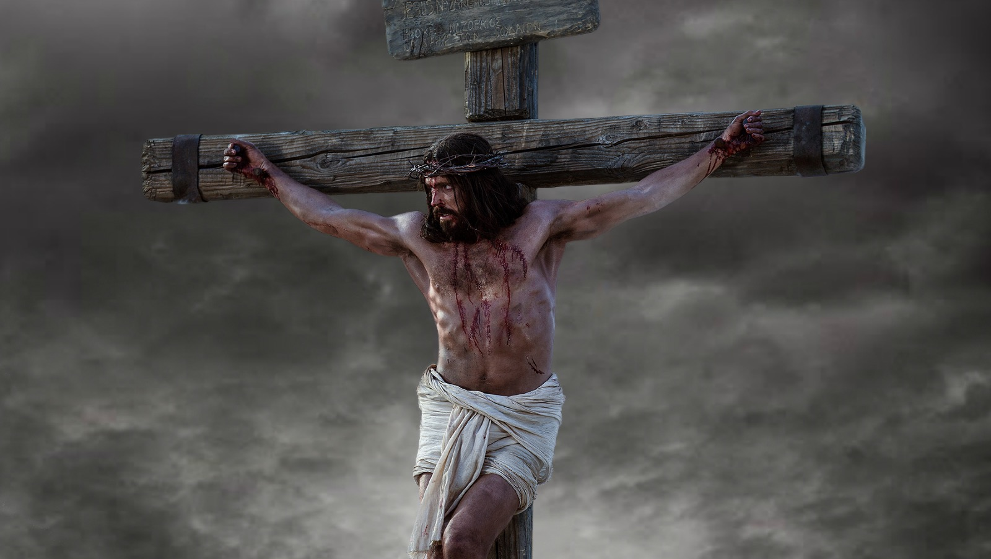
    Somos chamados a contemplar o sacrifício e o sofrimento de Deus.

Slide 13
Quando lemos “pegue o seu filho, seu único filho Isaque, a quem você ama” (Gn 22:2), esta é a primeira vez em que o verbo “amar” ocorre na Bíblia.

Slide 14
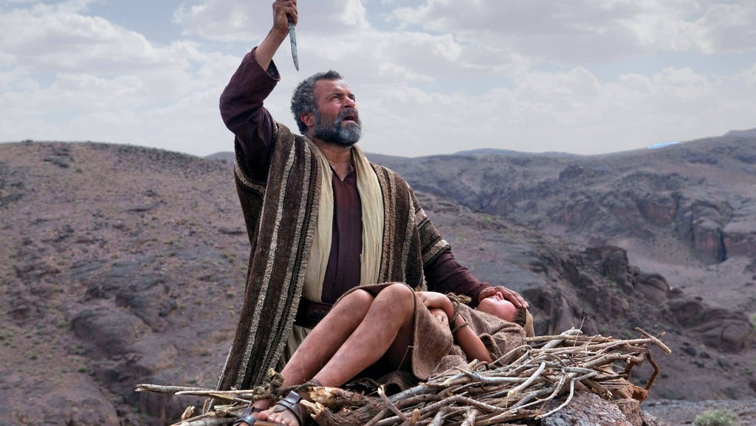
Deus colocou Abraão em um conflito de amores:
    o amor a Deus e o amor ao filho.

Slide 15
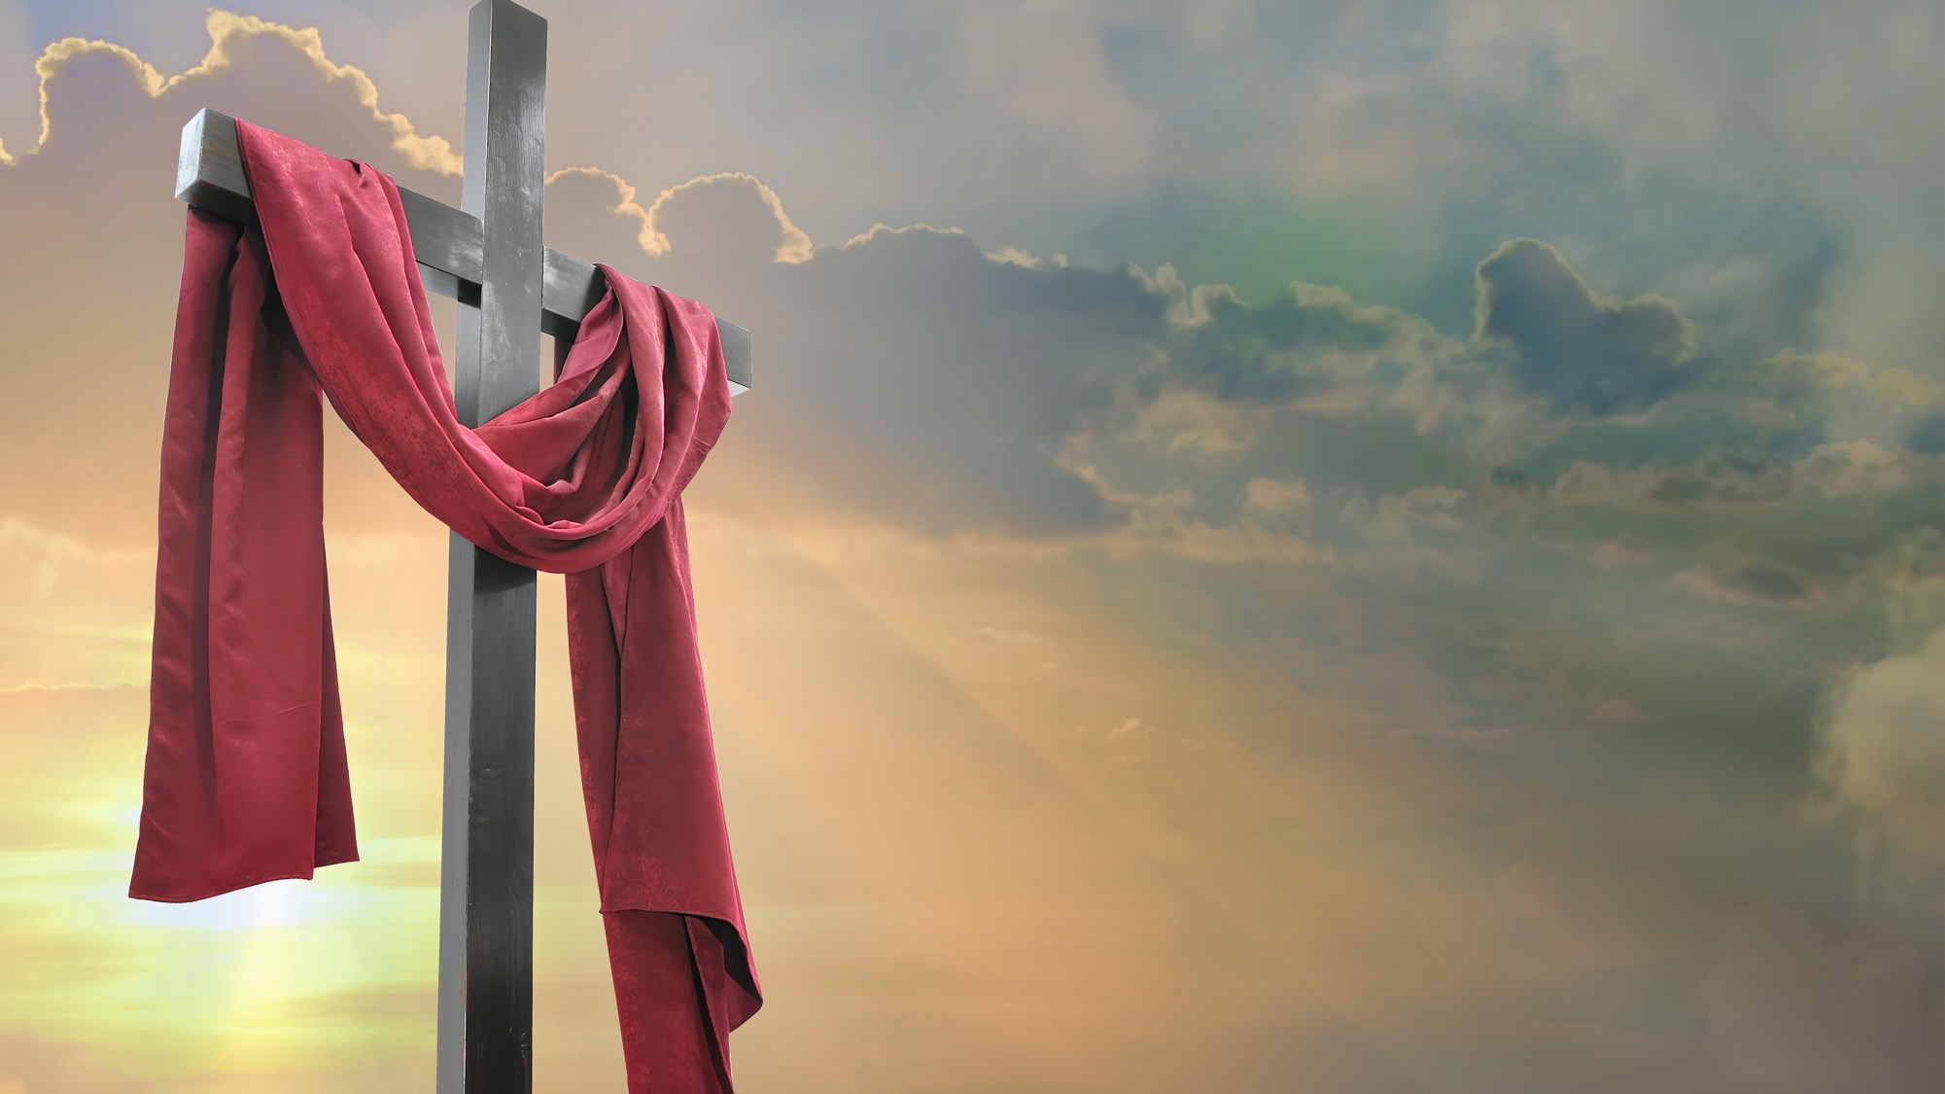
    Naquela terrível prova, Deus permitiu que Abraão experimentasse o que a Divindade sentiria para salvar os seres humanos, porém de maneira inversa.

Slide 16
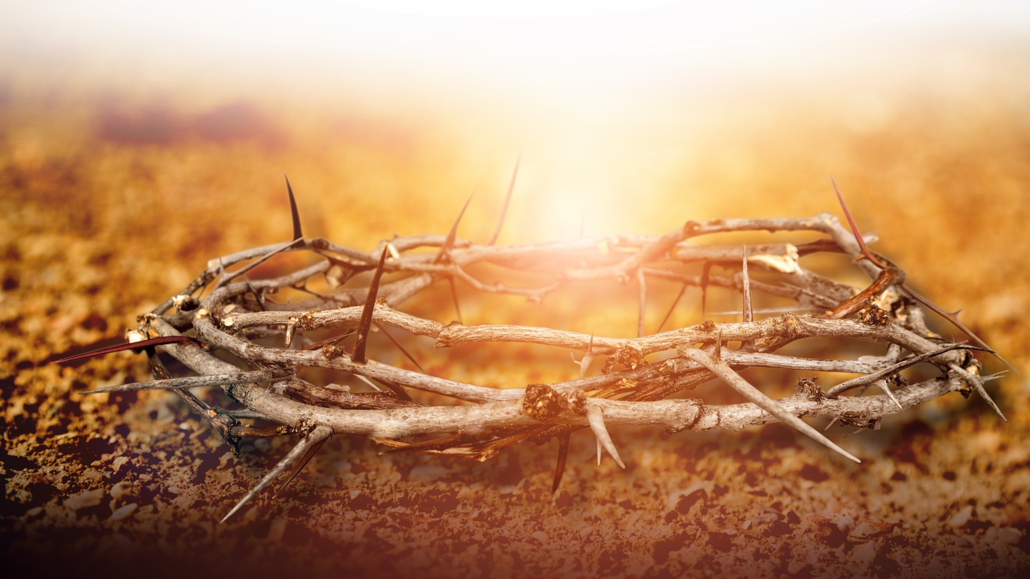
    Abraão estava disposto a sacrificar seu filho por amor a Deus. Deus estaria disposto a sacrificar Seu divino Filho por amor ao mundo pecador.

Slide 17
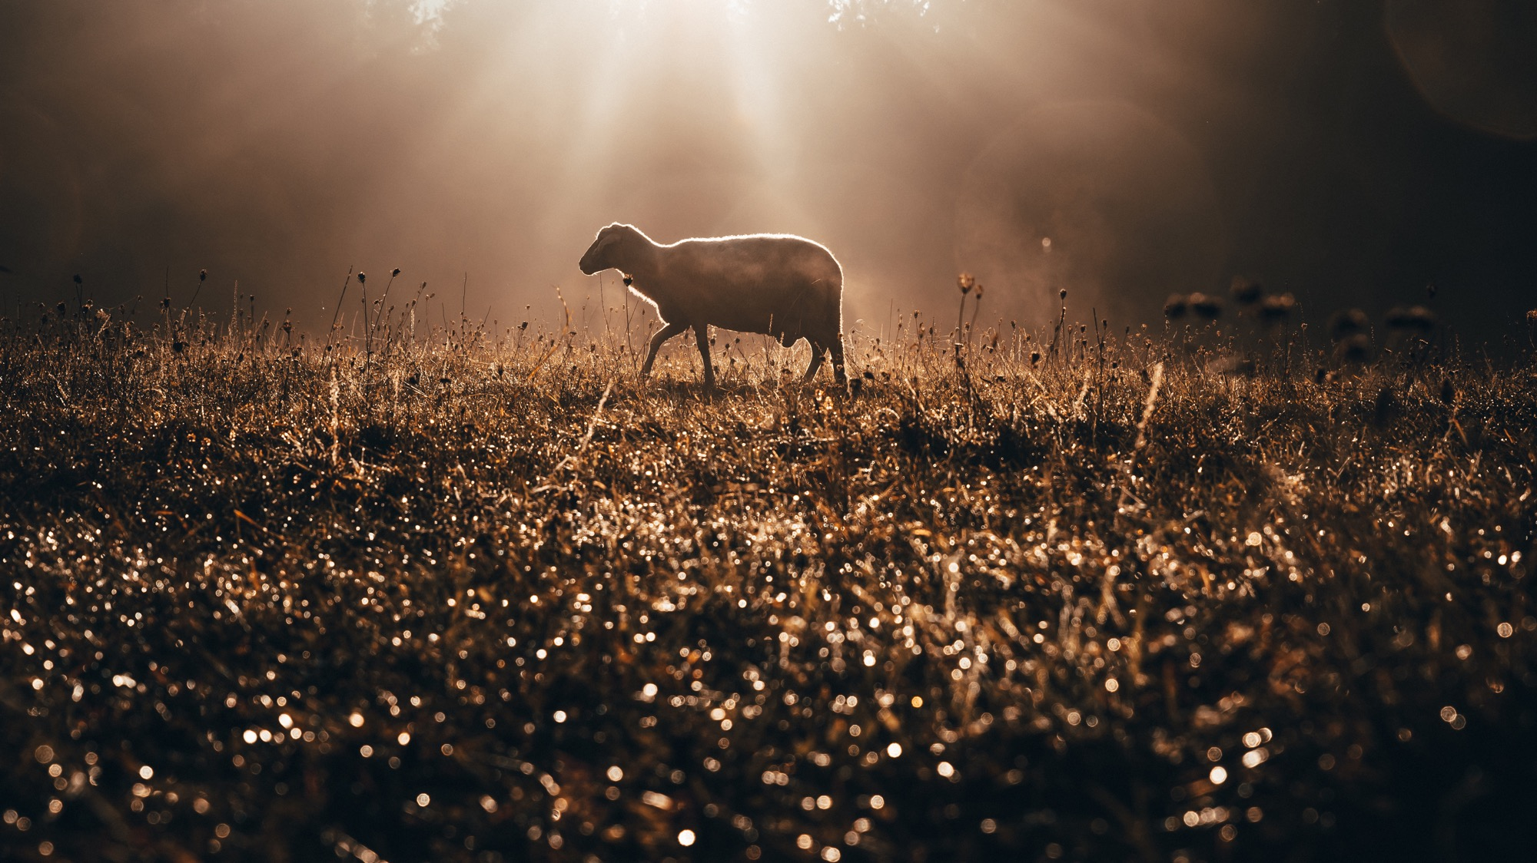
    Deus proveu o carneiro (Gn 22:11-14), que foi sacrificado no lugar de Isaque.

Slide 18
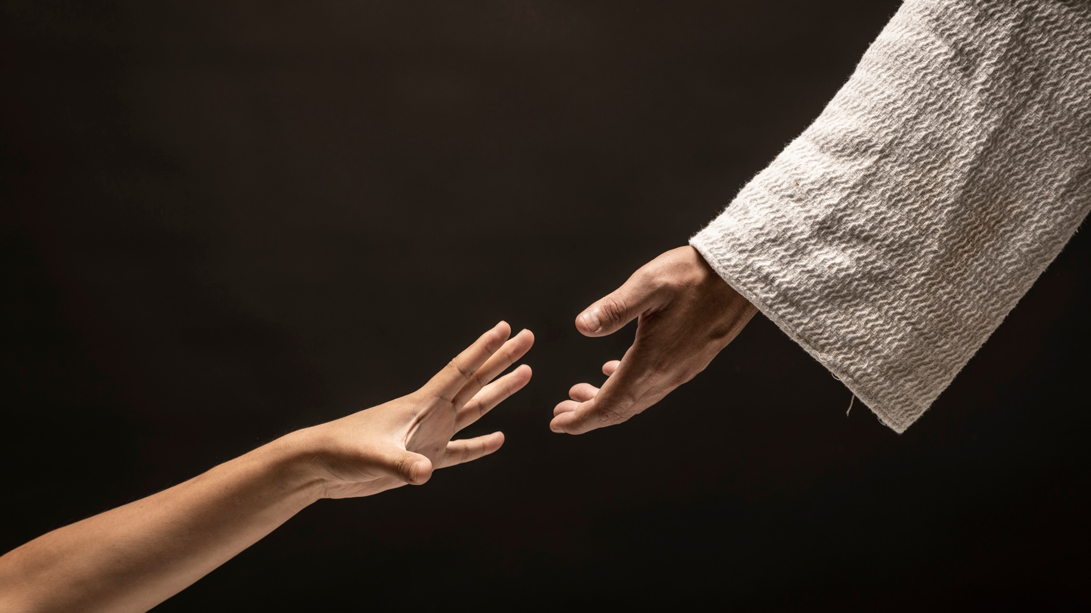
    Deus proveu salvação a todo o que crê, por meio do sacrifício de Jesus.

Slide 19
Isaque foi poupado. Abraão o abraçou fortemente. Um alívio indescritível tomou conta de ambos.

Slide 20
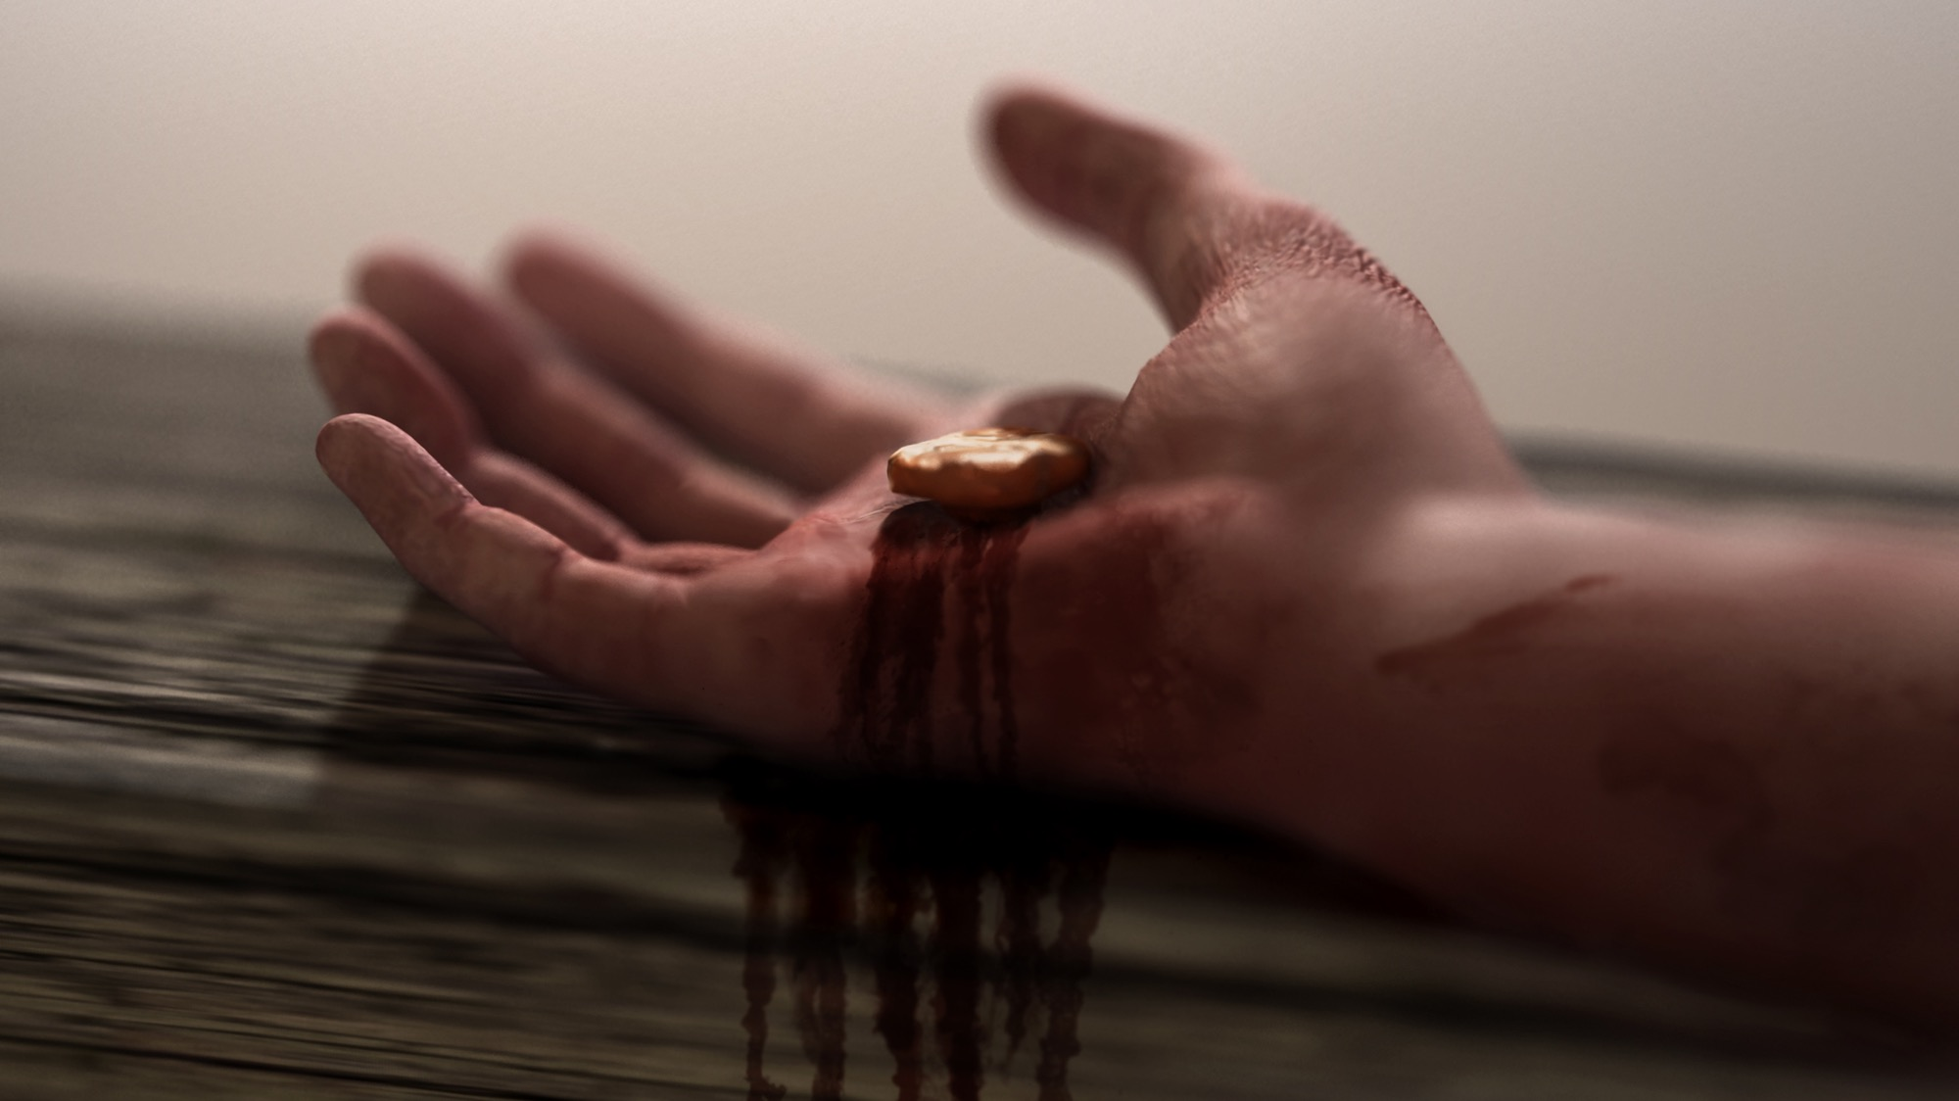
    Não existe maior amor do que esse: o de um Pai que entrega seu Filho para nos salvar.

Slide 21
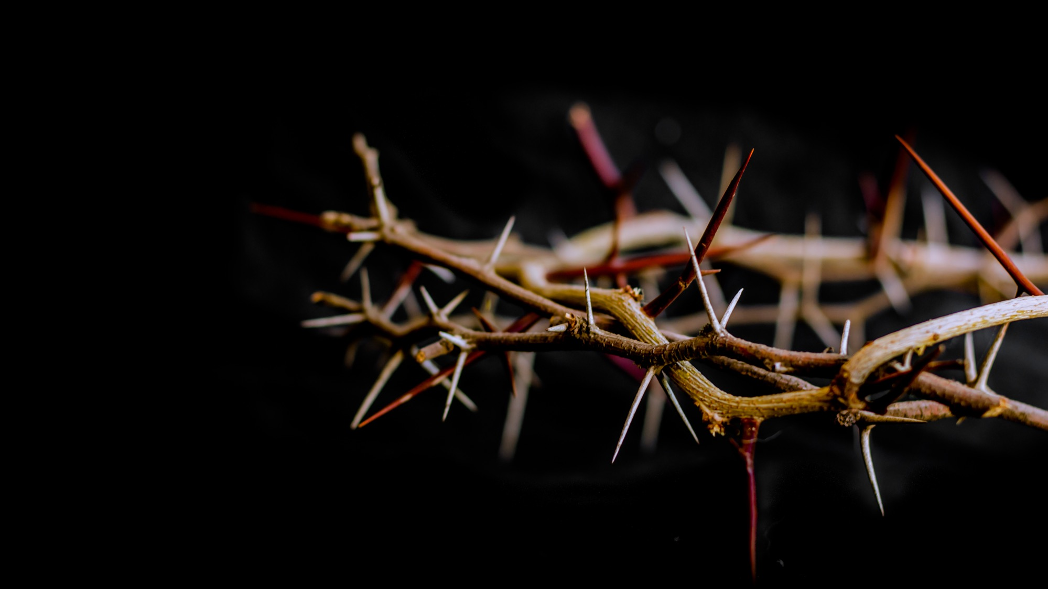
    Jesus foi em frente por você.

Slide 22
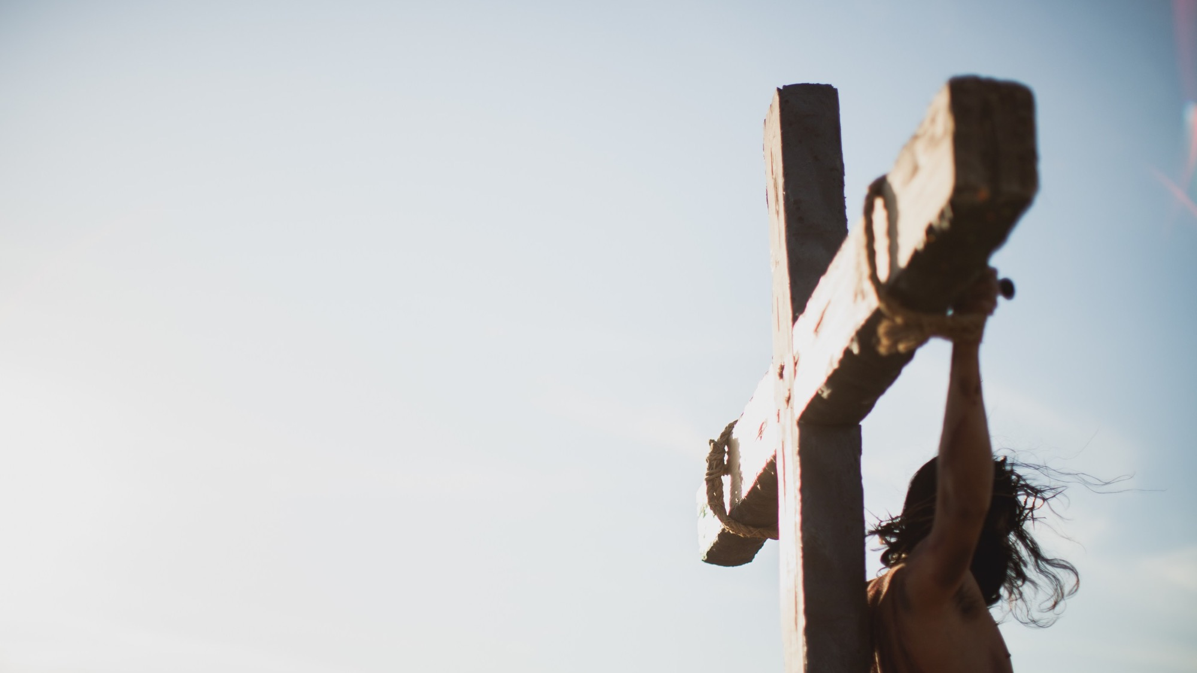
    Ele não desistiu para salvar você, porque Ele e o Pai amam você.

Slide 23
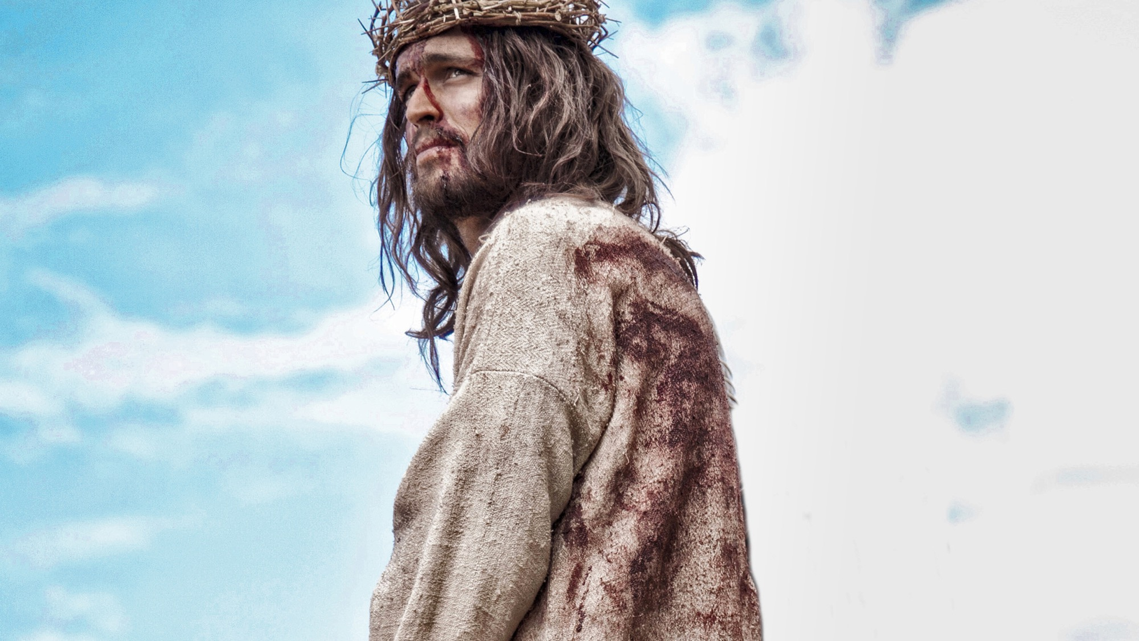
    Diante desse grande sacrifício, o que falta para você finalmente entregar seu coração a Cristo?

Slide 24

    O que o impede hoje de entregar sua vida a Jesus?

Slide 25
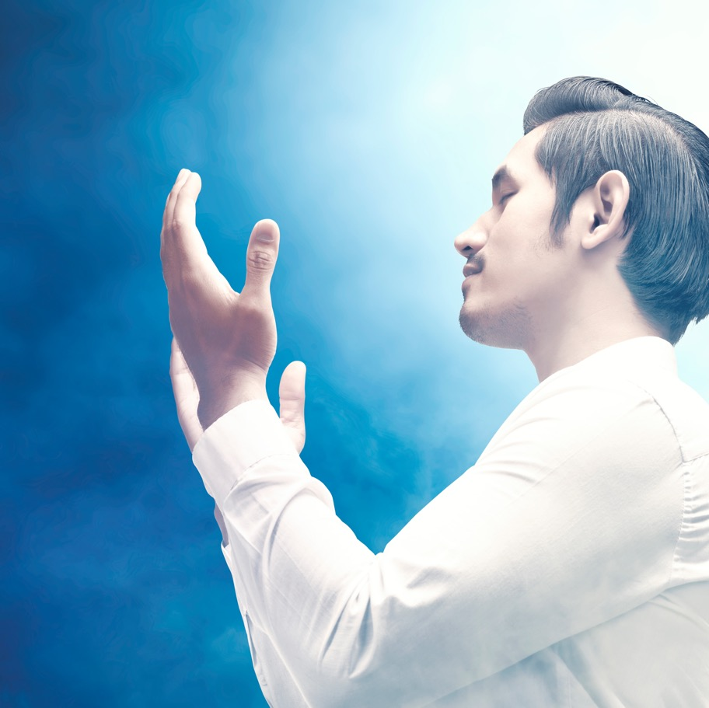
    Aceite-O como Senhor e Salvador e inicie uma caminhada de fé com Ele.

Slide 26
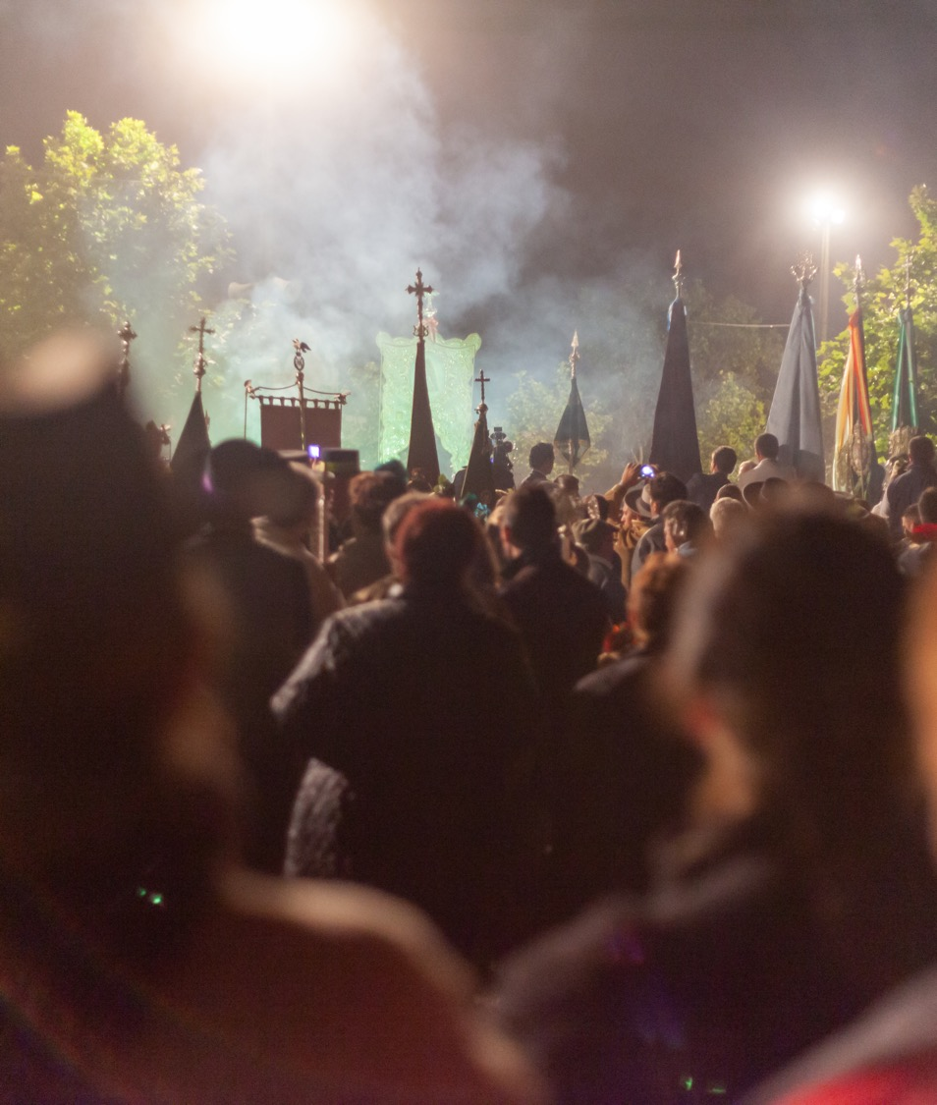
    seus sacrifícios Não adiantam .

Slide 27
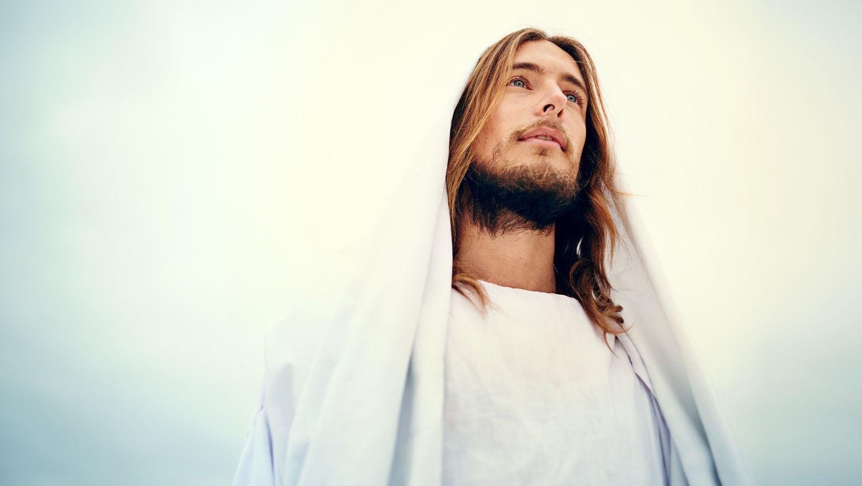
    Ele é o Cordeiro que está faltando em sua vida.

